Slide 1
Instructie Supplier Portal
Dé nieuwe ANWB-portal voor het raadplegen
van boekingen, mutatie- en kamerlijsten
April 2021 v1

Slide 2
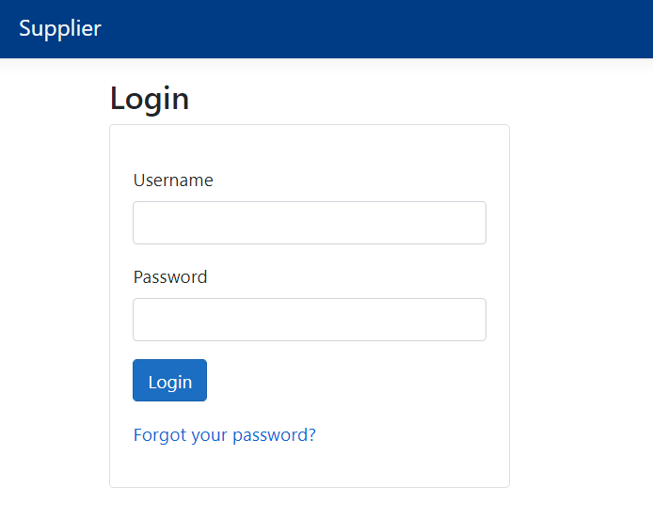
Login in portal
Per mail ontvangt elke gebruiker een mailtje om in te loggen op: https://supplier.anwbreizen.nl/
Per leverancier wordt in principe één account aangemaakt.
De informatie is vertrouwelijk, dus we gaan er vanuit dat hiermee zorgvuldig wordt omgegaan.
Inloggen e-mailaccount
U kunt alleen inloggen op het leveranciersportaal met 1 specifiek e-mailadres. Voor sommige leveranciers hebben we mogelijk meerdere accounts aangemaakt.
Vragen? Mail met: supplierportal@anwbreizen.nl
Notes:
Login is het eerste scherm dat de leverancier zal zien

Slide 3
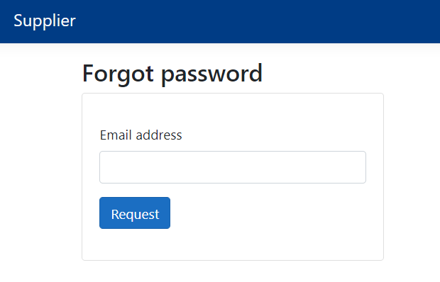
Wachtwoord vergeten of wijzigen
Als je jouw wachtwoord bent vergeten dan kun je via ‘Wachtwoord vergeten’ een nieuw wachtwoord aanvragen op: https://supplier.anwbreizen.nl/
Het is mogelijk om jouw wachtwoord te wijzigen. Klik dan als je bent ingelogd, rechtsboven op jouw e-mailadres. Je ziet dan de optie 'wachtwoord wijzigen’.
Houd er rekening mee dat het wachtwoord om veiligheidsredenen minimaal 8 tekens lang moet zijn en minimaal één hoofdletter, één cijfer en één speciaal teken moet bevatten.

Slide 4
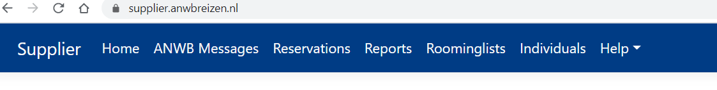
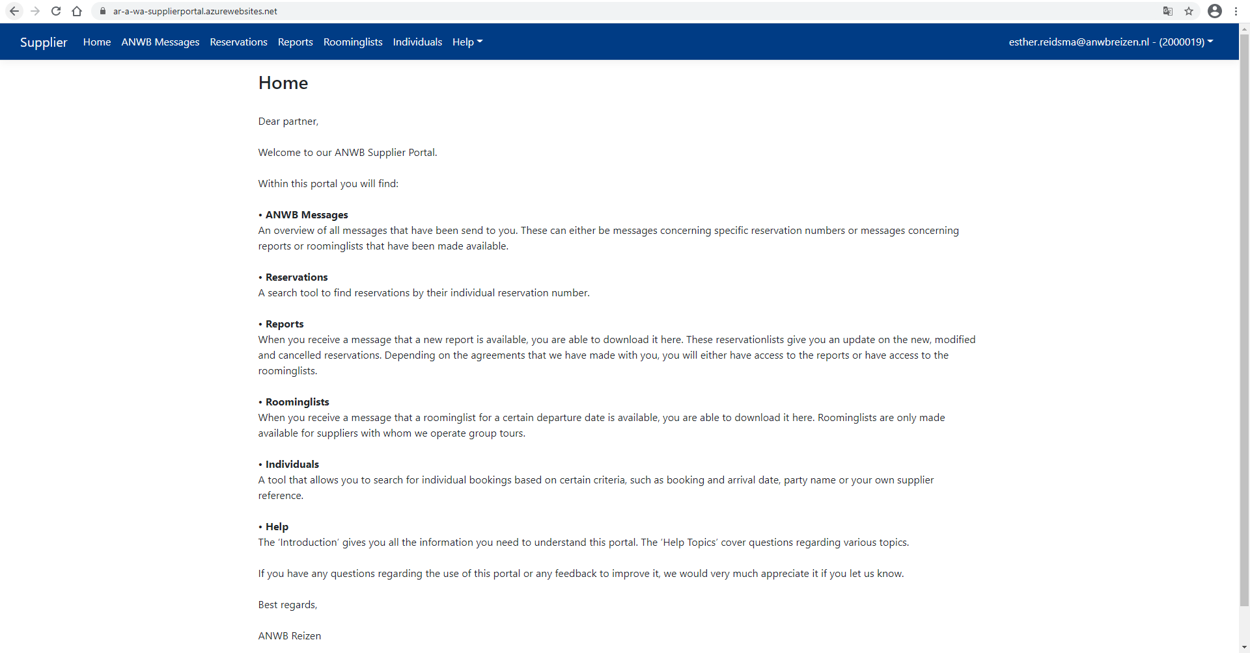
Ingelogd - home
Nadat je bent ingelogd kom je op de eerste pagina, de homepage. De hele portal is in het Engels, maar de homepage en de helpteksten vind je wél in verschillende talen.
Hier vind je achtereenvolgens een korte uitleg van alle verschillende tabs die je in de portal vindt. De uitleg vind je door naar beneden te scrollen in verschillende talen:
Engels
Nederlands
Frans
Duits

Slide 5
Ingelogd - home
Na de homepagina zie je 5 verschillende tabs die je vervolgens in de portal terugvindt:
ANWB meldingen
Reserveringen
Rapporten
Kamerlijsten
Individuele boekingen
Indien je nog vragen hebt, klik dan op het laatste tabblad:
Help

Slide 6

ANWB Messages (berichten vanuit ANWB)
Dit tabblad geeft een overzicht van alle ANWB e-mailberichten die naar jou verzonden zijn.
Dit kunnen berichten zijn met betrekking tot specifieke reserveringsnummers of berichten met betrekking tot beschikbaar gestelde rapporten of kamerlijsten.
Van elk nieuw bericht binnen de portal krijg je per e-mail een bericht in de bij ons bekende e-mailbox.
In het e-mailbericht zelf staat geen verdere inhoud, daarvoor moet je deze pagina ‘ANWB Messages’ raadplegen.
Door op ‘Go to’ te klikken, kan je het bericht bekijken.
Door op 3-hoek of pijltje te klikken, kun je het bericht sorteren, indien gewenst.

Slide 7
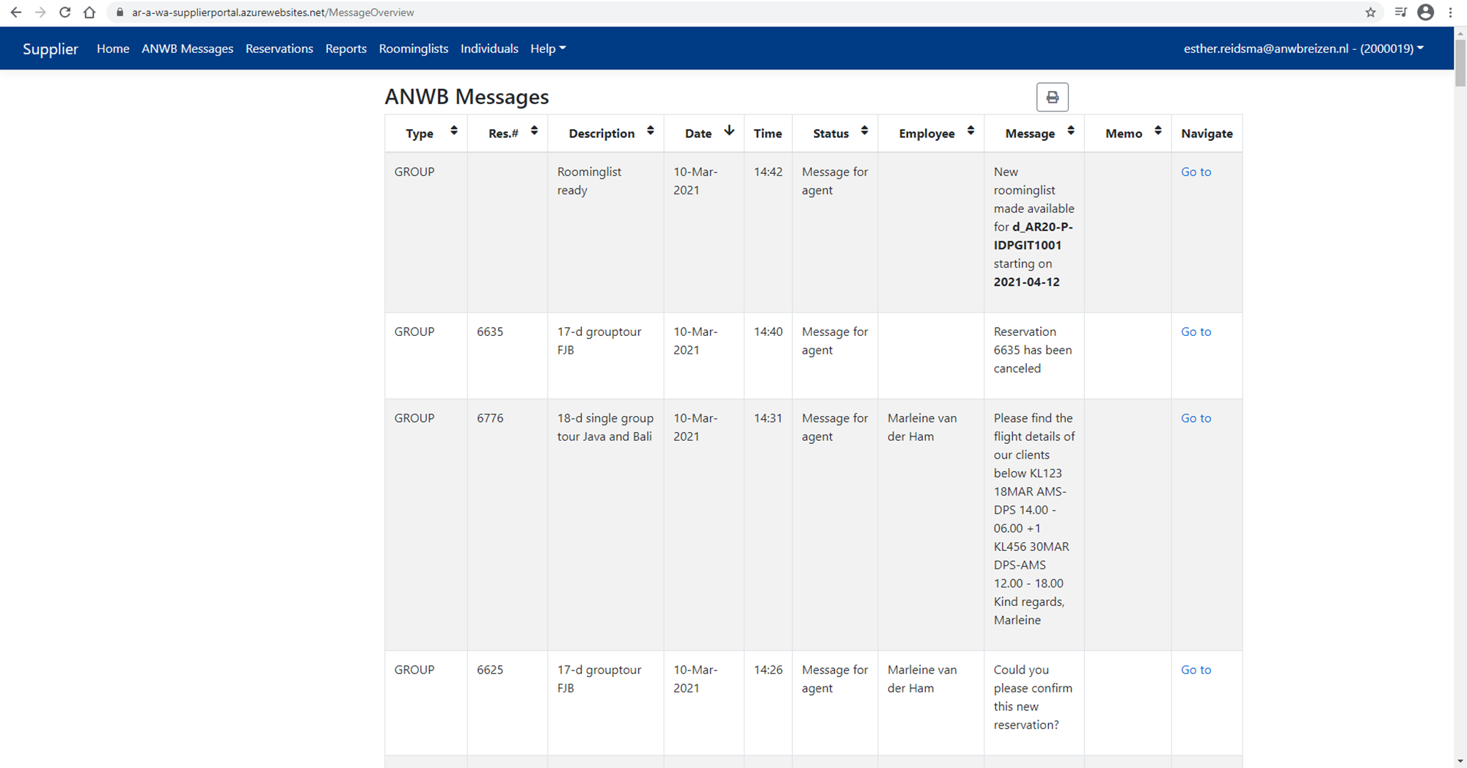
Vervolg Messages: uitleg van de tabel
Type: Type reis: opties zijn FIT en GROUP
Res. #: reserveringsnummer, als het bericht betrekking heeft op één reservering
Beschrijving: de naam van de reis, kamerlijst of rapport.
Datum: datum van aankomst van het bericht.
Tijd: tijd van aankomst van het bericht.
Status: de status van het bericht.
Medewerker: naam van de medewerker die het bericht heeft verzonden.
Bericht: de eerste woorden van het bericht.
Memo: interne memo, als je er een hebt toegevoegd.
Navigeren: klik op ‘Go to’ om naar het relevante item of de pagina waar het bericht over gaat.

Slide 8
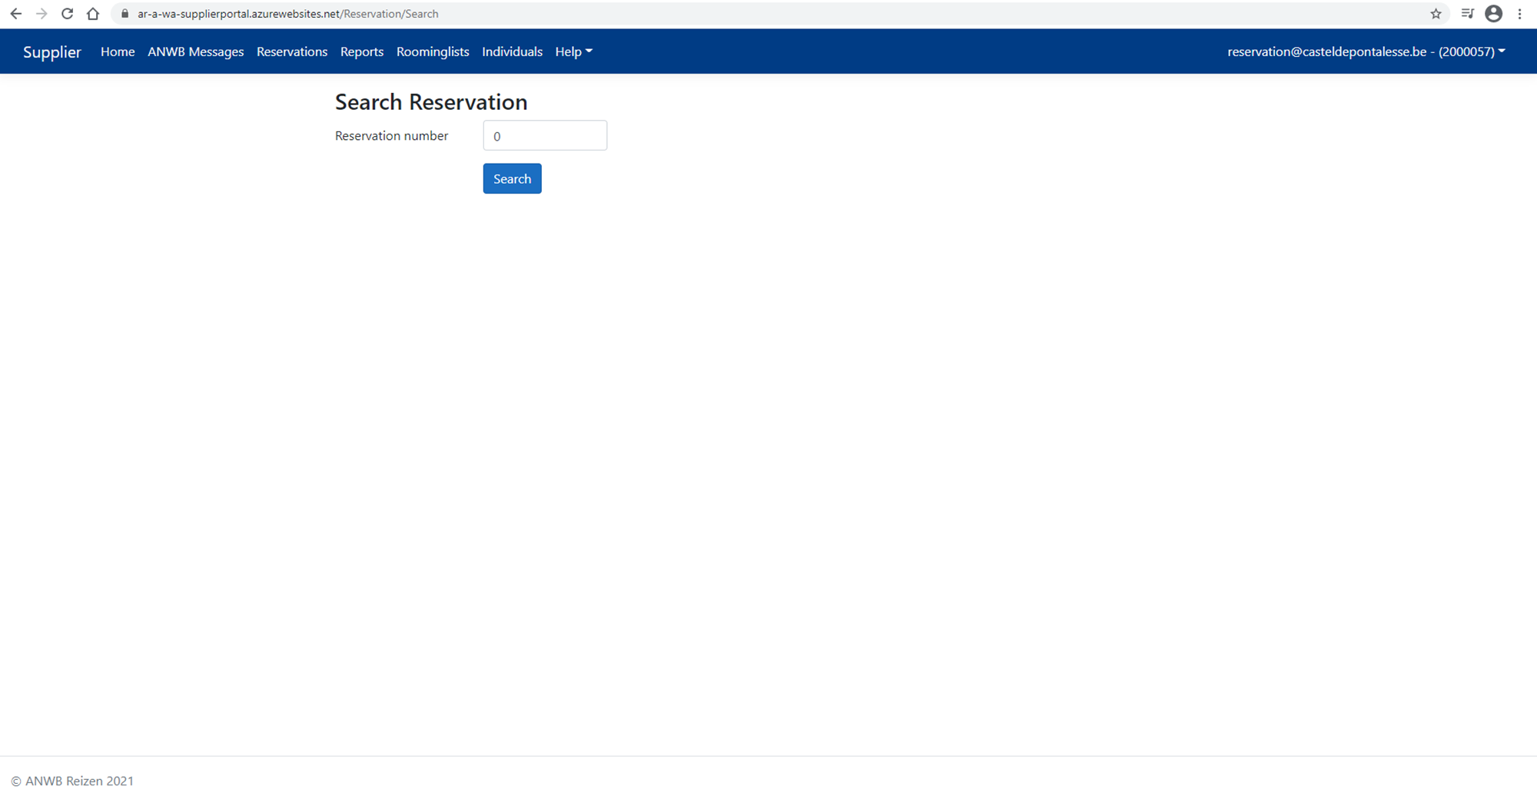
Reservations (overzicht van reserveringen)
Op dit tabblad vind je een handige manier om reserveringsnummers van boekingen op te zoeken.
Je toetst hier het nummer in en klikt op ‘Search’-button.
Iedere leverancier heeft toegang tot zijn eigen reserveringen, dus niet die van andere leveranciers.

Slide 9
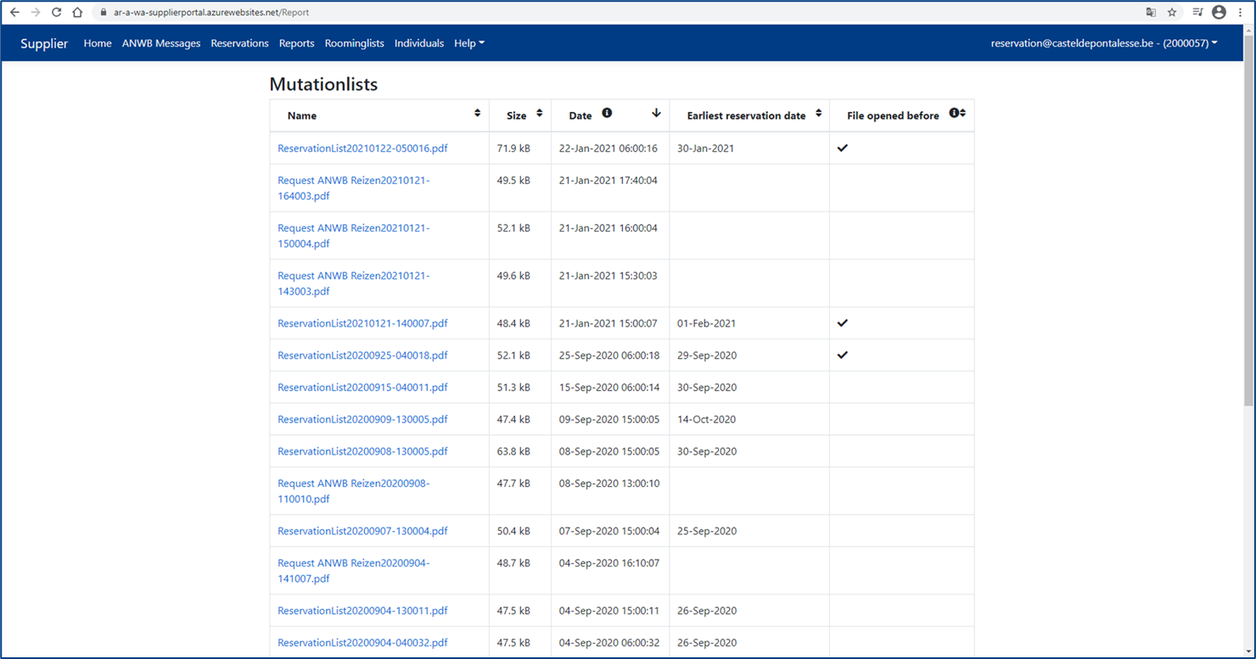
Mutationlists (overzicht van mutaties)
Dit tabblad geeft een overzicht van diverse rapportages. Voor wie dat betreft staan er mutatielijsten. Wil je hier meer over weten? Neem dan contact op met afdeling Operations van de ANWB.
Er zijn 2 verschillende soorten bestanden:
Request: wordt direct verstuurd na boeking op de website anwb.nl/vakantie/, element op aanvraag via leverancier
Reservationlist: wordt 2x per dag verstuurd (6AM en 3PM), overzicht van nieuwe boekingen die akkoord zijn vanuit allotment, gewijzigde en geannuleerde boekingen.

Slide 10
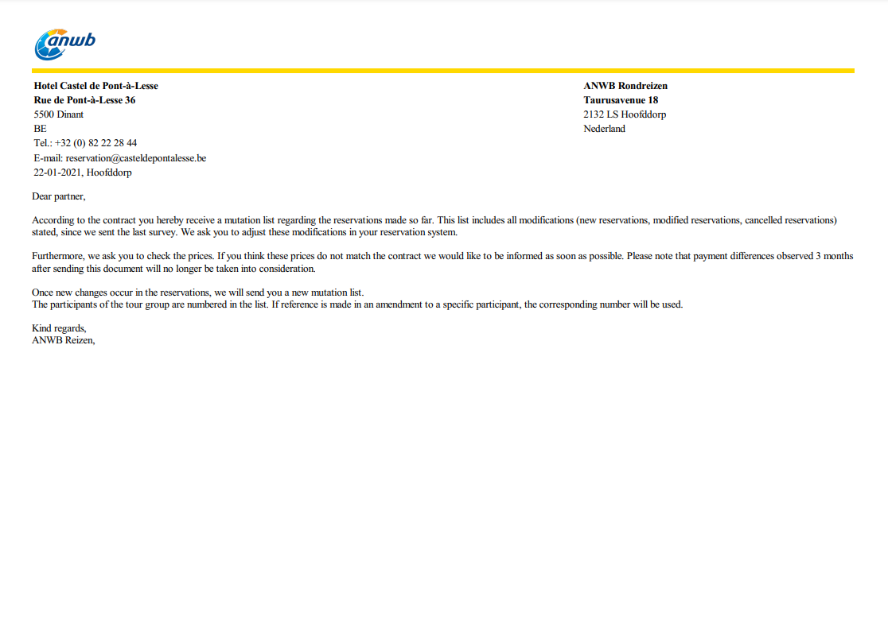
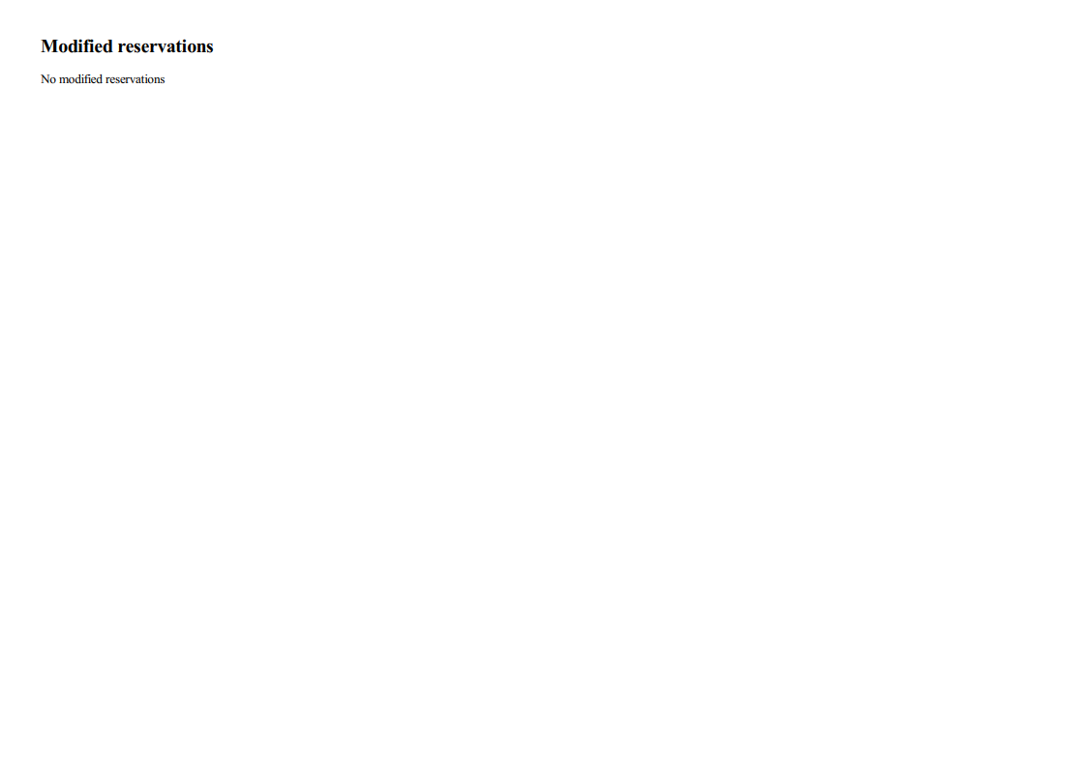
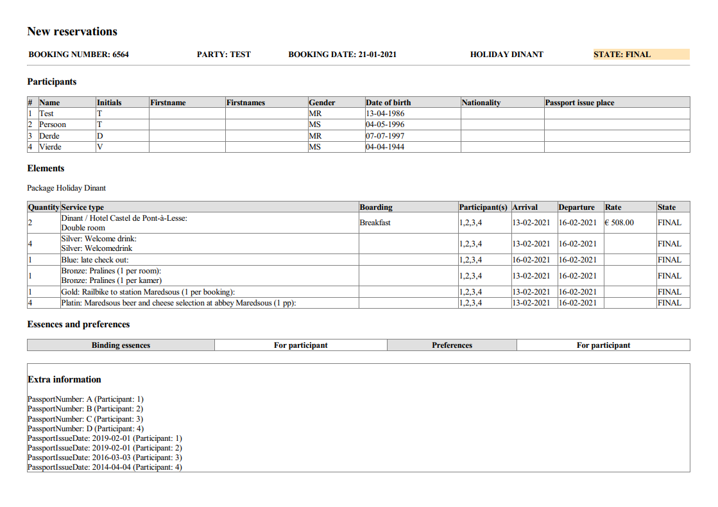

Voorbeeld Reservationlist
Voorblad met standaard ANWB-bericht met de vraag om de boekingen te checken.
Overzicht van nieuwe boekingen (wanneer er dus een element op aanvraag staat wordt er een ‘request’ gestuurd, die is qua lay-out hetzelfde)
Overzicht van gewijzigde en geannuleerde boekingen
1.
3.
2.

Slide 11
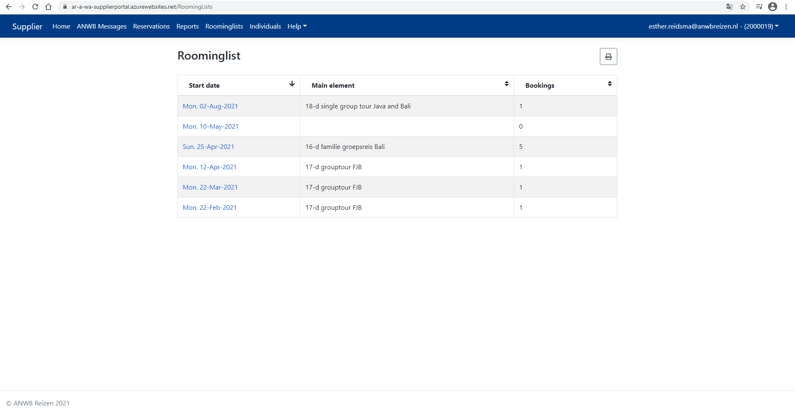
Rooming lists (kamerlijsten)
Op dit tabblad is de ‘Rooming list’ te raadplegen als deze is geactiveerd.
Normaliter is de lijst een maand voor vertrek te raadplegen.
De lijst is te sorteren op vertrekdatum.
=> Voorbeeld kamerlijst zie volgende pagina

Slide 12
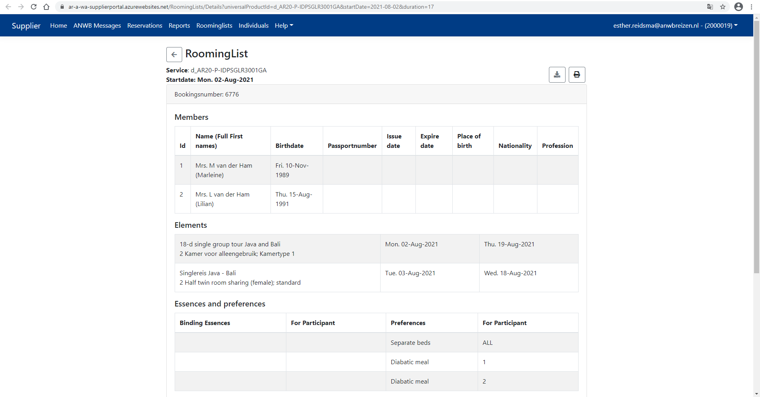
Voorbeeld Rooming list
De ‘Rooming list’ geeft een overzicht weer van alle boekingen binnen een groepsreis op een bepaalde vertrekdatum.
Dit overzicht geeft weer wat de geboekte elementen en extra’s zijn. Ook geeft het aan wat voor essentiële en gewenste voorkeuren de betreffende klant heeft.
Onderaan het overzicht van de Rooming list staat het totaal aantal personen per boeking en het aantal personen per kamertype weergegeven.

Slide 13
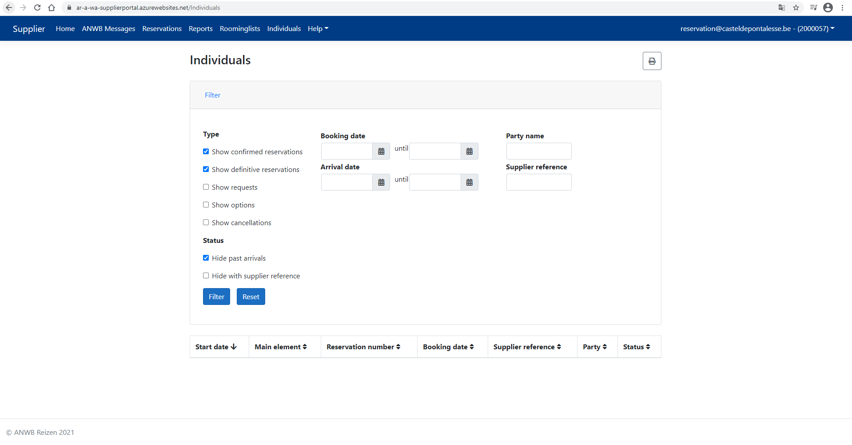
Individuals (overzicht van individuele boekingen)
Dit tabblad kun je gebruiken om meerdere boekingen tegelijkertijd te zoeken. Je kunt via het invullen van je boekingsnummer in een individuele boeking, vervolgens op een boeking nummer zoeken.
Je kunt een of meerdere onderdelen die je wilt selecteren aanvinken. Kies uit:
bevestigde/definitieve reserveringen,
aanvragen, opties en
annuleringen.
Door in het kadertje met datum te staan, kun je periode weergeven. Daarna kun je op ‘Filter’ klikken.

Slide 14
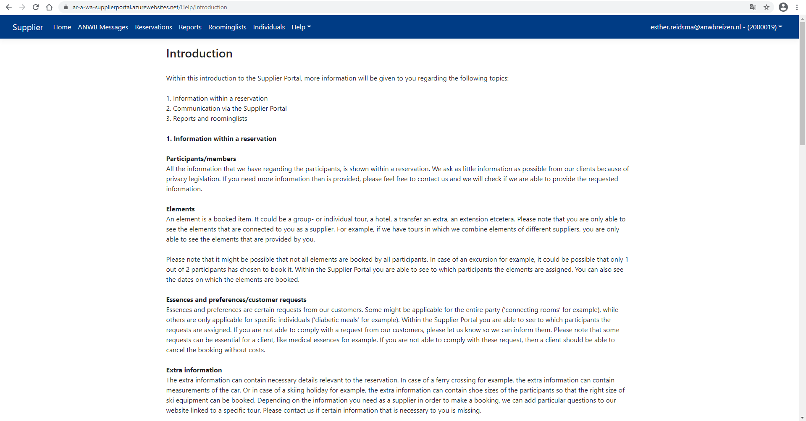
Helptekst introductie
Dit tabblad alle praktische informatie over het gebruik van de Supplier Portal o.b.v. drie onderwerpen
1. Informatie binnen een reservering
2. Communicatie via het leveranciersportaal
3. Rapporten en kamerlijsten

Slide 15
Goed om te weten…
Momenteel we zitten nu nog in een overgangsperiode; de tot nu toe gemaakte reserveringen zijn naar je verzonden via ons ‘oude’ leveranciersportal (Lanterna of Extranet) of op mutatielijsten.
De communicatie met betrekking tot nieuwe reserveringen voor de tour(s) die op onze nieuwe ANWB-website staan, word je toegezonden via dit nieuwe Supplier Portal.
Het is daarom heel belangrijk dat je tijdens deze overgangstijd (dat wil zeggen: totdat de laatste reservering gemaakt op onze 'oude' website in jouw accommodatie is aangekomen en/of totdat alle tours die je via ons aanbiedt zijn gepubliceerd op onze nieuwe site) zowel de oude als de nieuwe leveranciersportal in de gaten houdt.
Mocht er een wijziging zijn in een ‘oude’ reservering, dan wordt die gewijzigd in het ‘oude’ leveranciersportal of ontvang je een aangepaste mutatielijst.
Maar nogmaals, alle communicatie over nieuwe reserveringen, gemaakt via onze nieuwe ANWB website, wordt gepubliceerd in deze nieuwe Supplier Portal.
Notes:
Informeren van leveranciers moet nog verder afgestemd worden in overleg met Ed en Karin
Hierin moet nog bekeken worden of Marketing een ondersteunende rol kan bieden
Voor de aanmaak van de account zal nog een inventarisatie plaats moeten vinden, daarna is het een dag werk voor een OPS medewerker om alle accounts te activeren
Dit moet gelijktijdig gebeurd met het moment dat leveranciers geïnformeerd worden over het gebruik van de portal

Slide 16

Vragen?
Missende informatie
Als jouw vragen niet worden beantwoord in deze helponderwerpen of de introductie, neem dan gerust contact met ons op. Als we soortgelijke vragen van verschillende leveranciers krijgen, zullen we deze op de Help pagina plaatsen.
Meld je bij je productmanager van de ANWB of meld je medewerker van de afdeling Operations.
Vragen over de werking van de Supplier Portal? Stuur dan een mail naar:
supplierportal@anwbreizen.nl
Notes:
Informeren van leveranciers moet nog verder afgestemd worden in overleg met Ed en Karin
Hierin moet nog bekeken worden of Marketing een ondersteunende rol kan bieden
Voor de aanmaak van de account zal nog een inventarisatie plaats moeten vinden, daarna is het een dag werk voor een OPS medewerker om alle accounts te activeren
Dit moet gelijktijdig gebeurd met het moment dat leveranciers geïnformeerd worden over het gebruik van de portal

